Slide 1
애니메이션 복사 툴
MAX Script

Slide 2
1 사용목적
리깅데이터가 변경되었을 경우, 기존 작업된 파일의 바이패드, 본 애니메이션 등을 불러와 적용시키는 일련의 과정을 자동적으로 처리하는 툴 입니다. (단, 본의 구조가 변경된 경우에는 결과값을 보장할 수 없습니다.)

Slide 3
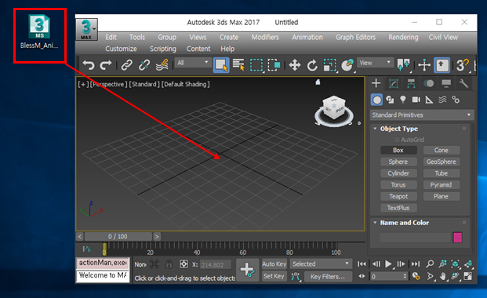
2 실행방법
3DSMAX2017의 경우 이전 버전과는 달리, 현재 mzp방식으로는 정상적인 설치가 되지 않습니다. 따라서 번거롭더라도 당분간은 스크립트 파일을 Viewport에 Drag&Drop방식으로 사용해주시기 바랍니다.

Slide 4
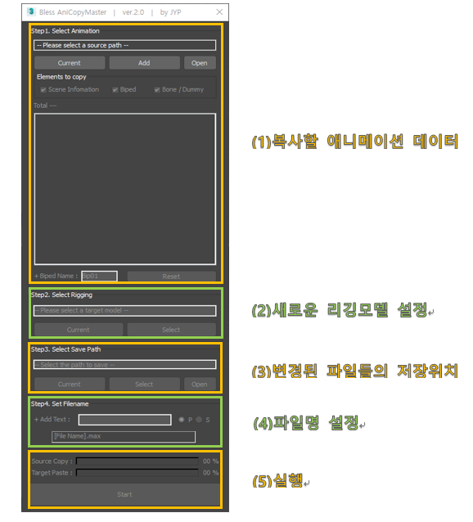
3 툴 설명
툴을 실행하였을 경우 모습입니다.

Slide 5
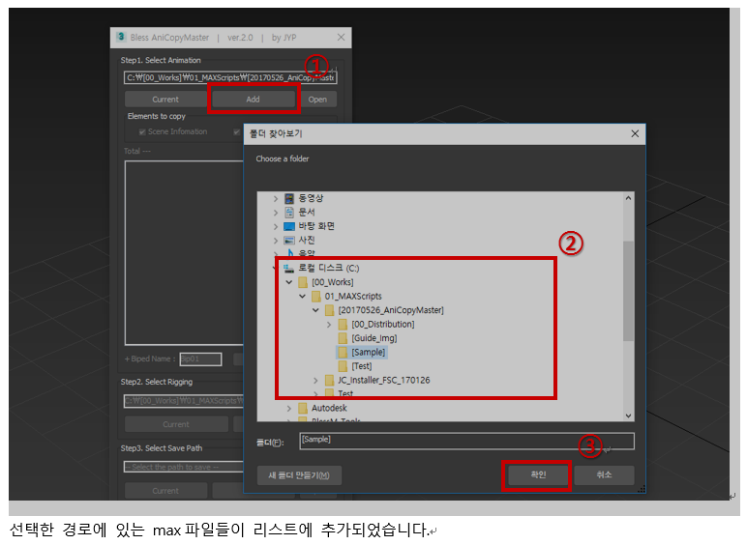
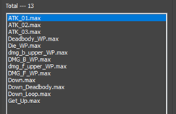
4 사용방법
1) 복사할 파일이나 경로를 선택 하기 위해 [Add]버튼을 눌러 애니메이션 파일이 저장되어있는 경로를 지정합니다.

Slide 6


4 사용방법
2) 복사할 항목들을 설정합니다. 특별한 경우를 제외하곤 기본값을 유지합니다. (Bone의 경우 기본적으로 제외)
3) 복사 시 내부적으로 Biped의 이름을 참조합니다. ‘Bip01’이 아니라면 수정해야합니다.

Slide 7
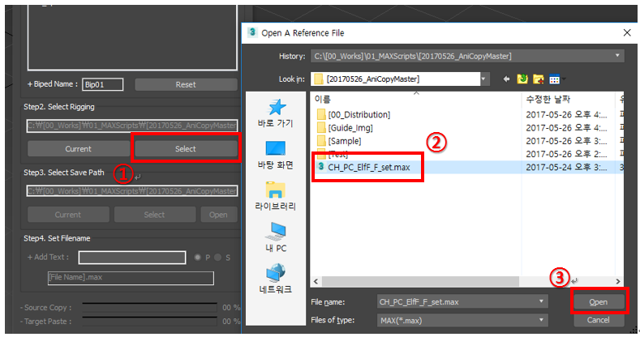
4 사용방법
4) 복사할 애니메이션에 대한 설정이 되었다면, 이제 새로운 리깅 파일을 지정합니다.
5) 리깅파일 지정이 완료되었다면, 새로 수정된 애니메이션 파일들이 저장될 경로를 선택합니다.

